Slide 1
Informe Bolívar
Agencia Nacional de Infraestructura
Julio de 2016

Slide 2
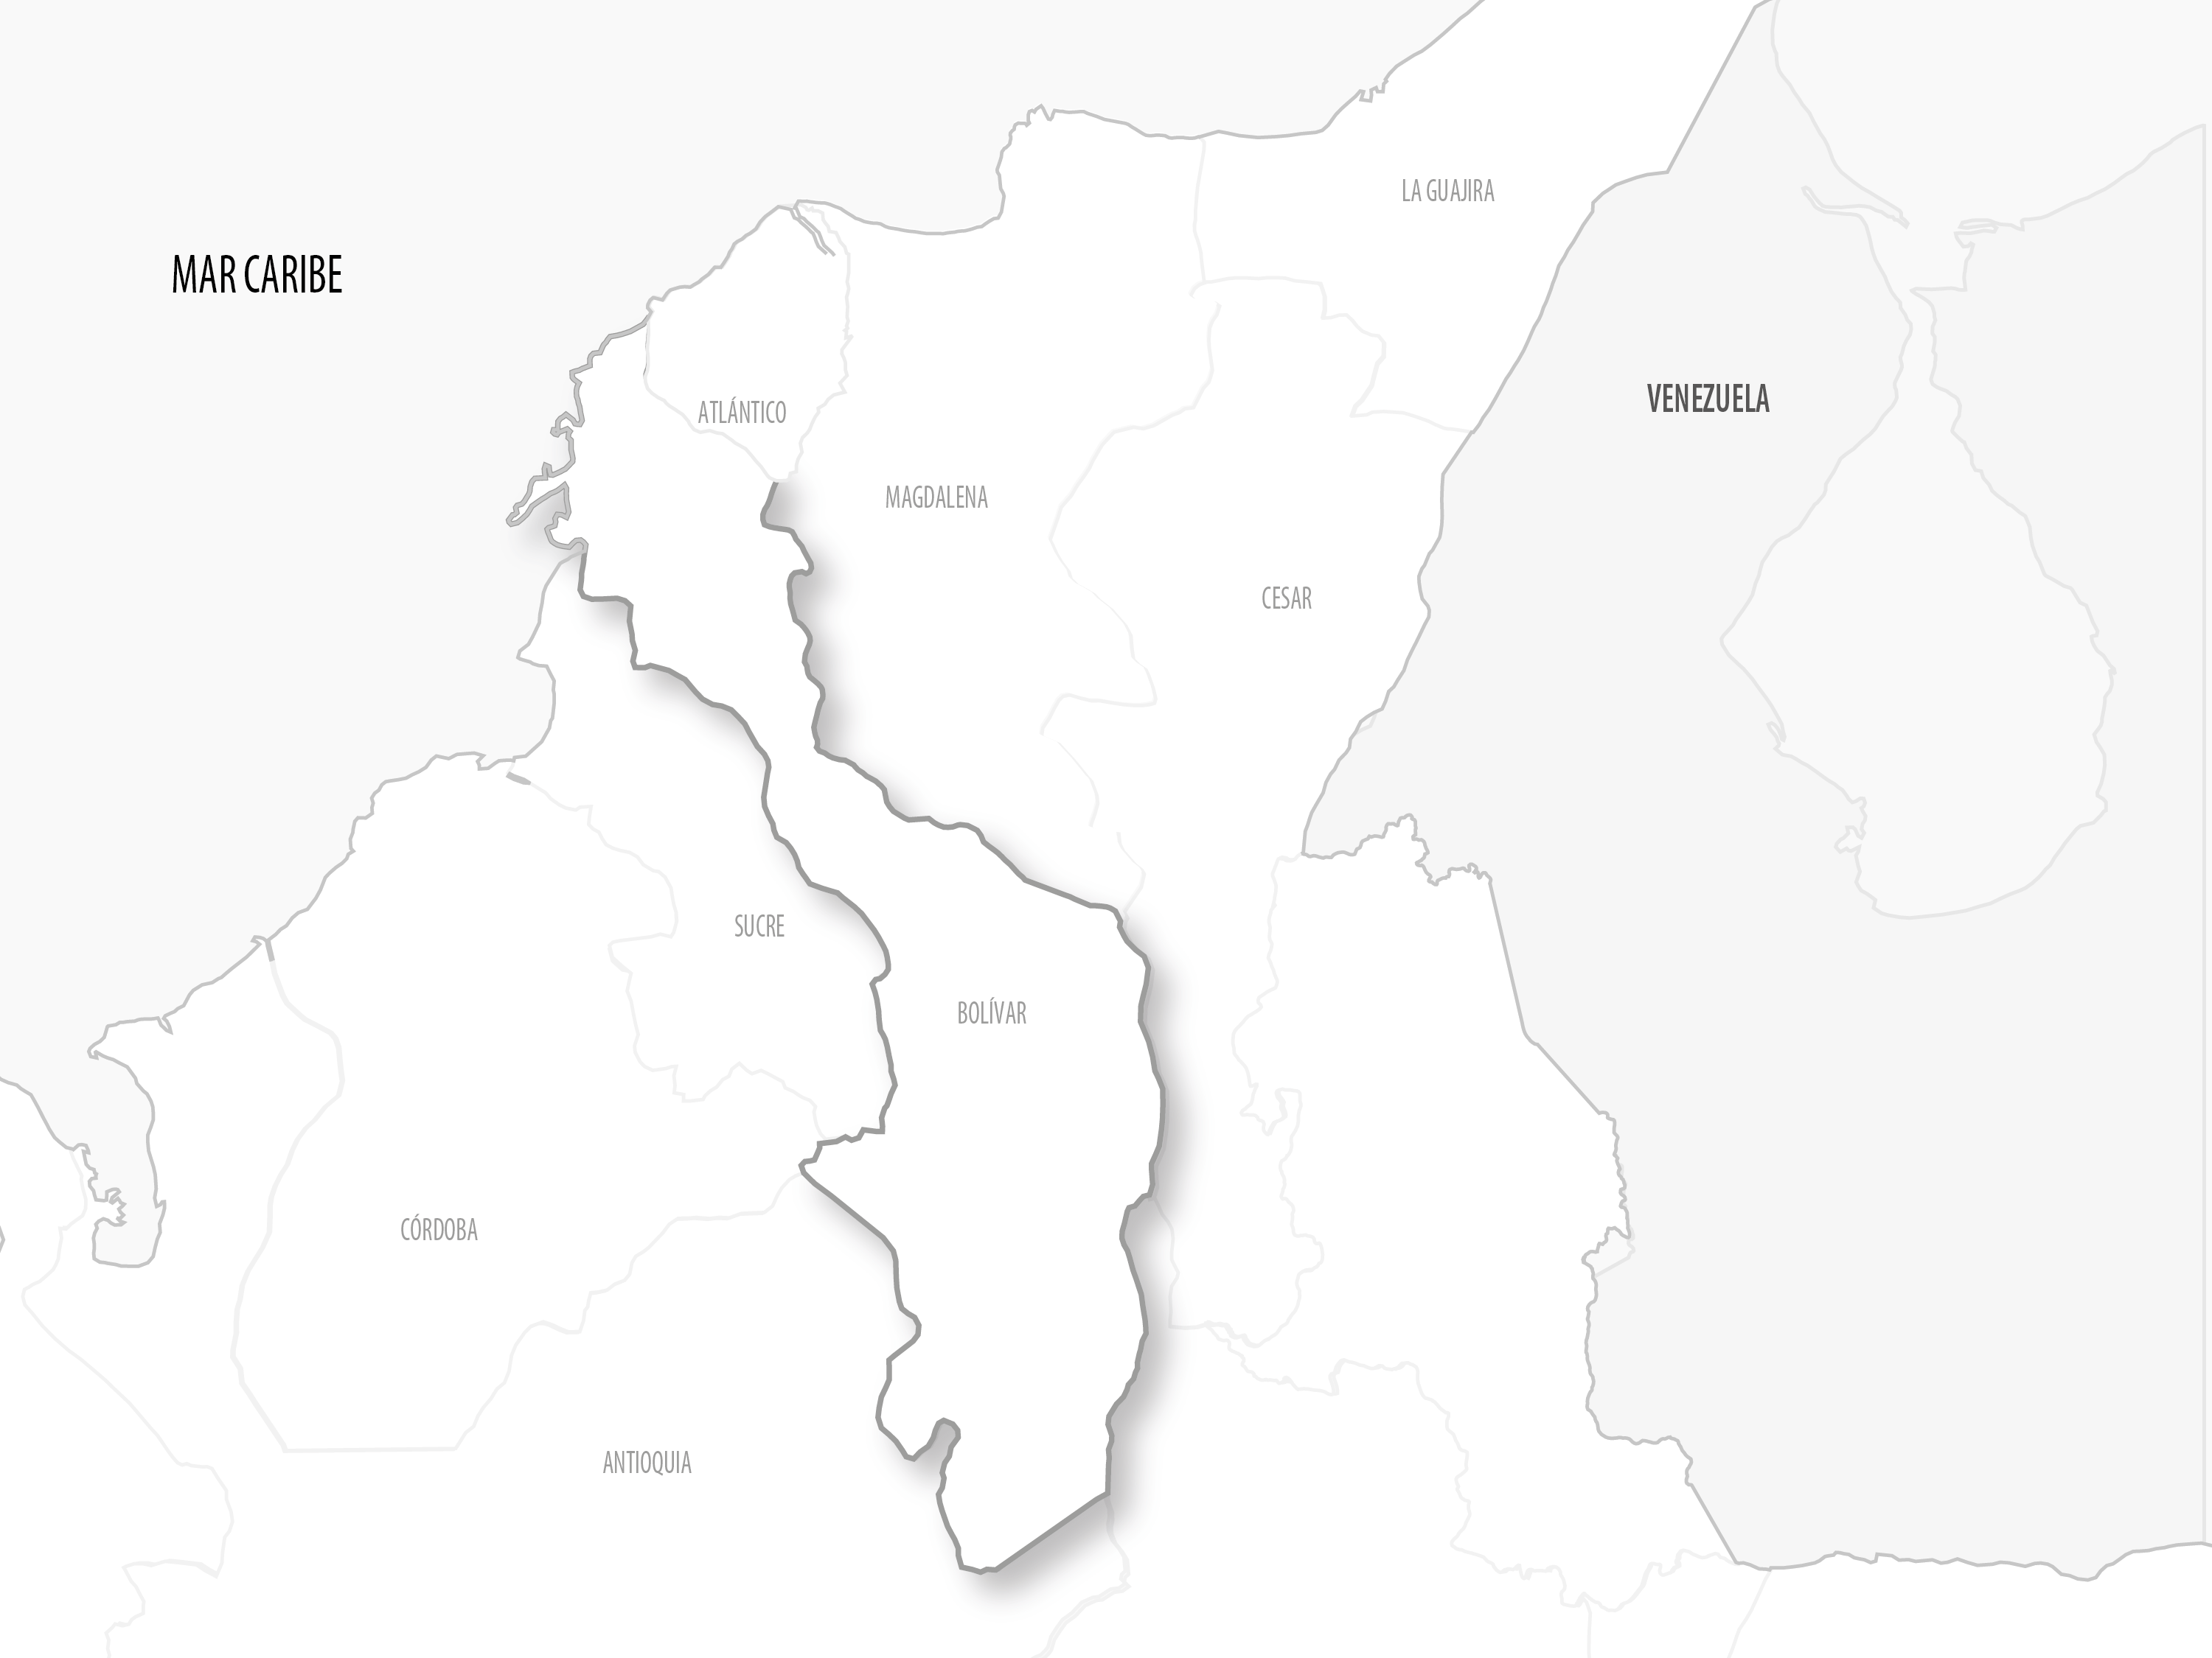
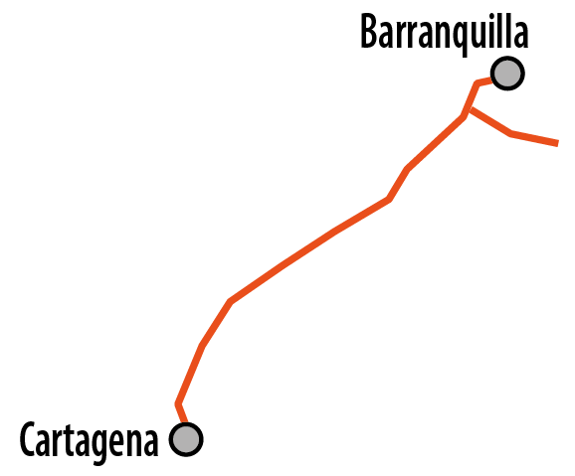
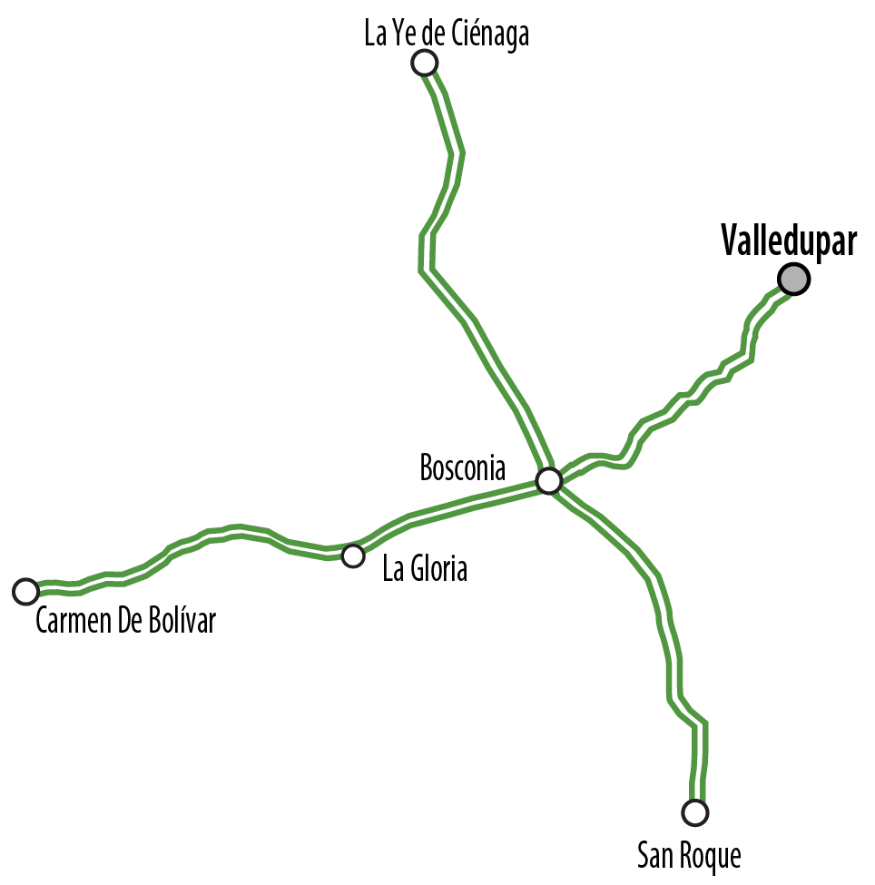
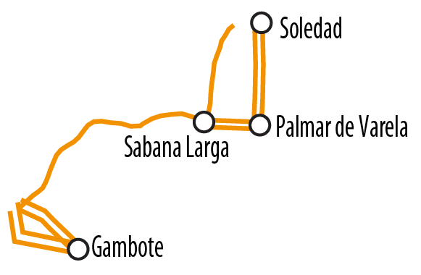
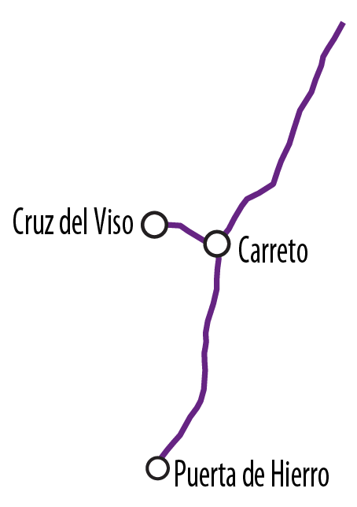
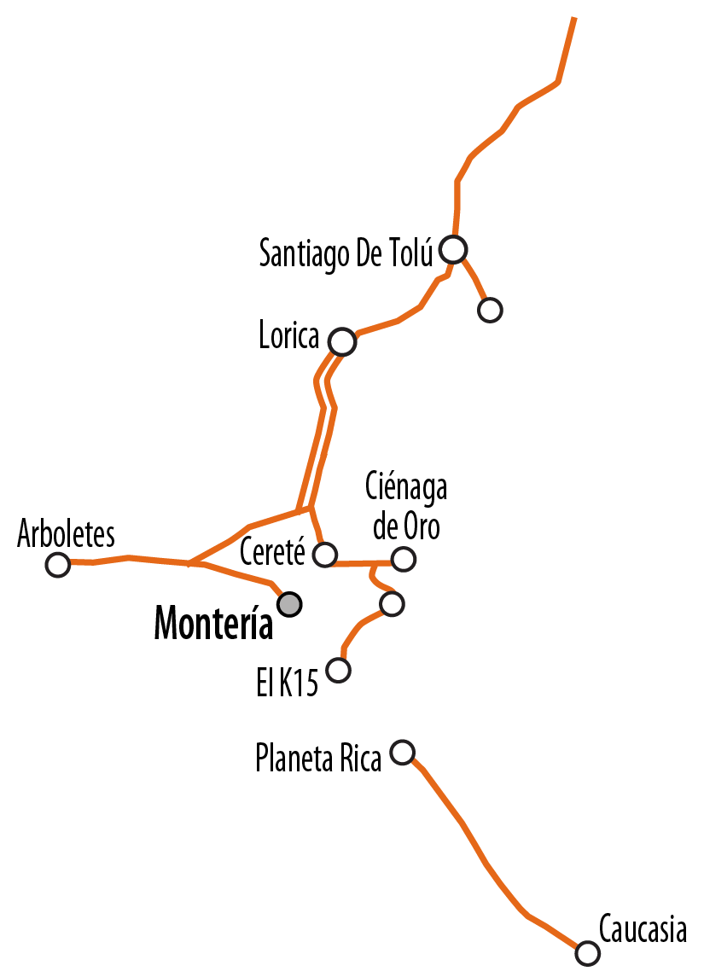
PROYECTOS EN EJECUCIÓN
Proyecto | Inversión (Millones dic. 2015) Dto. de Bolívar
Cartagena – B/quilla Circunvalar de la Prosperidad 4G | Ejecutada | Por ejecutar | Total
 | $83.248 | $704.173 | $787.422
Proyecto | Inversión (Millones dic. 2015) Dto. de Bolívar
Puerta de Hierro – Palmar de Varela – Carreto – Cruz del Viso 4G | Ejecutada | Por ejecutar | Total
 | $13.000 | $253.777 | $266.777
Proyecto | Inversión (Millones dic. 2015) Dto. de Bolívar
IP Antioquia – Bolívar 4G | Ejecutada | Por ejecutar | Total
 | $1.035 | $73.918 | $74.953
Proyecto | Inversión (Millones dic. 2015) Dto. de Bolívar
Cartagena – B/quilla Vía al Mar | Ejecutada | Por ejecutar | Total
 | $187.569 | $6.742 | $194.311
Proyecto | Inversión (Millones dic. 2015) Dto. de Bolívar
Ruta Caribe | Ejecutada | Por ejecutar | Total
 | $458.542 | $168.599 | $627.141
Proyecto | Inversión (Millones dic. 2015) Dto. de Bolívar
Ruta del Sol 3 | Ejecutada | Por ejecutar | Total
 | $12.348 | $138.655 | $151.002
Proyecto | Inversión (Millones dic. 2015) Dto. de Bolívar
Transversal de Las Américas | Ejecutada | Por ejecutar | Total
 | $133.752 | $168.142 | $301.893

Slide 3
PROYECTOS EN EJECUCIÓN
Modo | Inversión (Millones dic.2015) Dto. de Bolívar
Carretero – 4G y anteriores generaciones | Ejecutada | Por ejecutar | Total
 | $889.495 | $1.154.006 | $2.403.499
Modo | Inversión (Millones corriente) Dto. de Bolívar
Aeroportuario | Ejecutada | Por ejecutar | Total
 | $87.219 | $14.694 | $101.913
Modo | Inversión (Millones USD) Dto. de Bolívar
Portuario | Ejecutada | Por ejecutar | Total
 | $547 | $13 | $560

Slide 4
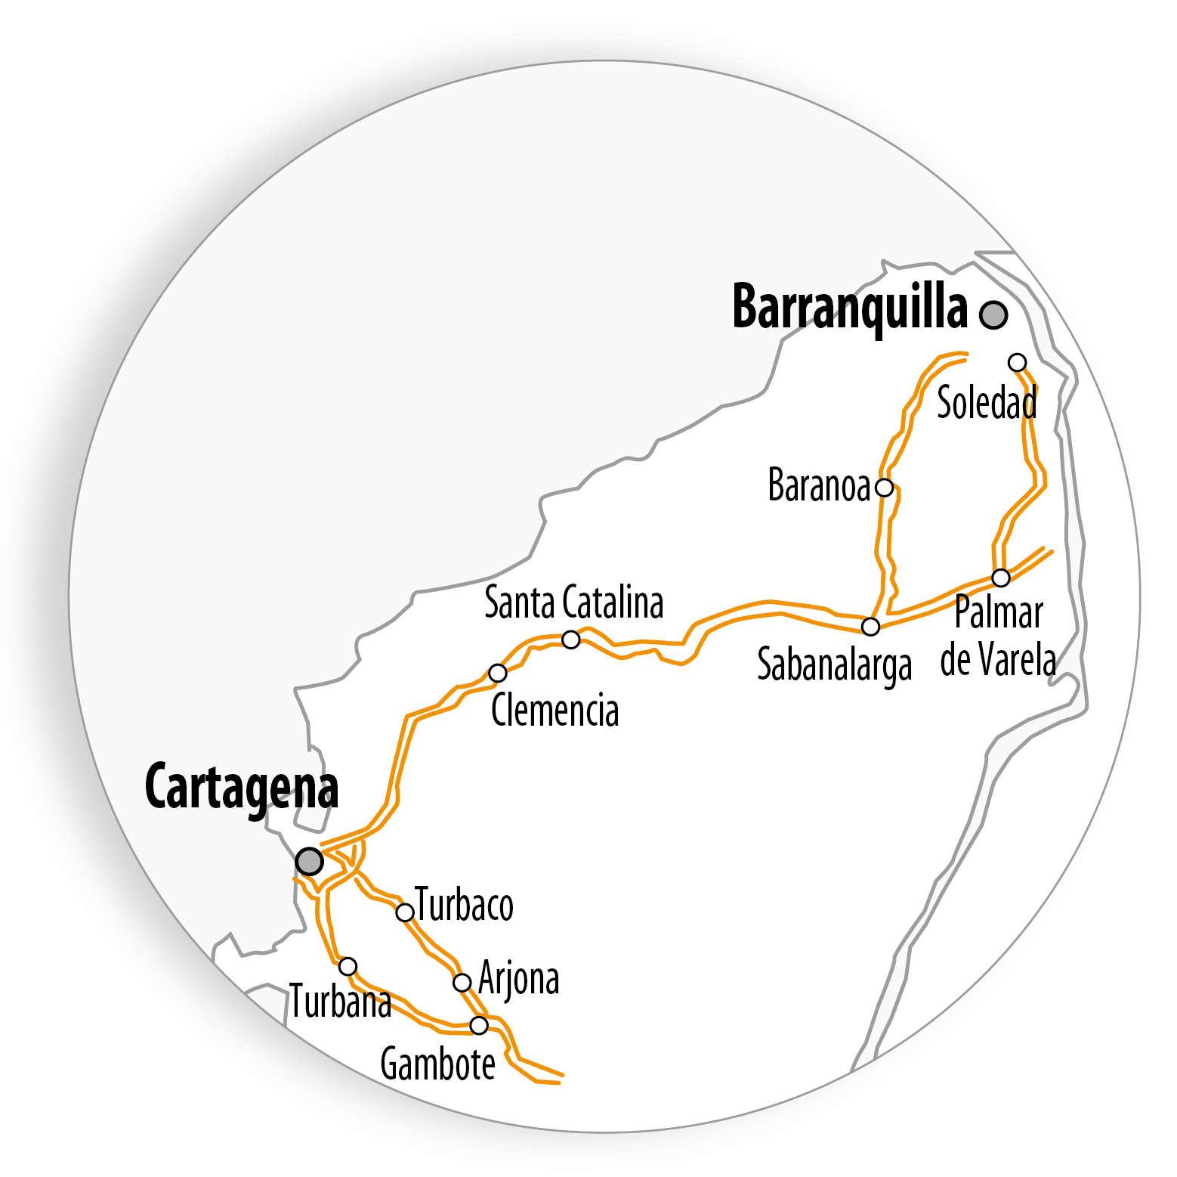
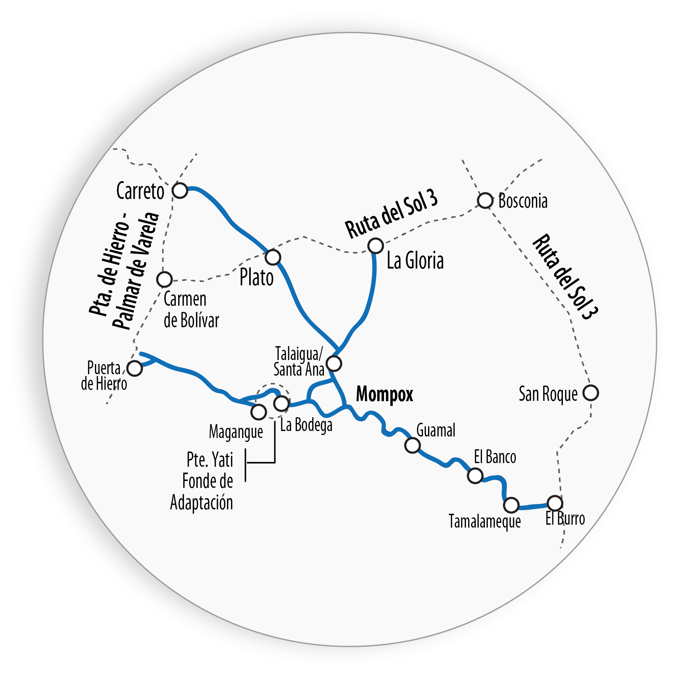
PROYECTOS EN ESTRUCTURACIÓN
Carretero | Inversión (Millones de pesos 2015) Dto. De Bolívar
IP Sistema Vial de Acceso a Mompox | $1.022.246,00
Autopistas Del Caribe | $1.630.205,00
TOTAL | $2.652.451,00
Aeropuerto | Inversión (Millones de pesos 2015) Dto. De Bolívar
IP Aeropuerto Rafael Núñez - Cartagena | $584.334,00
TOTAL | $584.334,00
Puertos | Inversión (MILLONES USD) Dto. De Bolívar
Nuevas solicitudes | $0,72
Solicitudes con fijación de condiciones | $36,44
TOTAL | $37,16

Slide 5
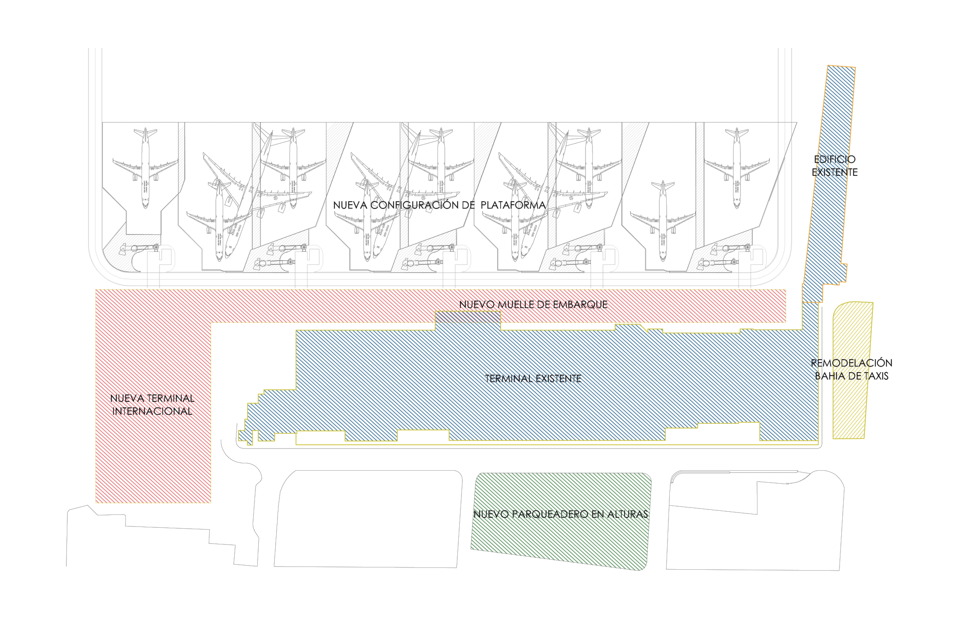
PROYECTOS EN ESTRUCTURACIÓN
INICIATIVA PRIVADA
AEROPUERTO RAFAEL NÚÑEZ - CARTAGENA
ESTADO ACTUAL: DESARROLLO DE FACTIBILIDAD
Propuesta Arquitectónica Terminal Internacional
Precios constantes 2015

Slide 6
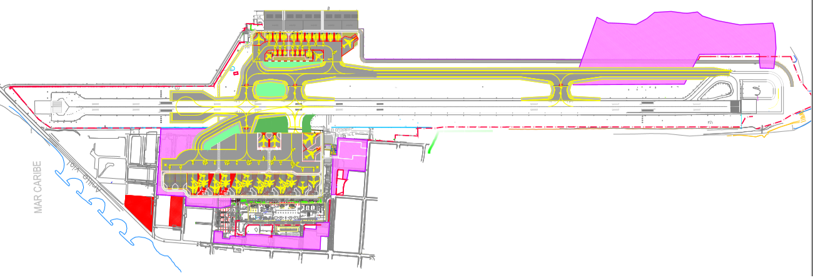
PROYECTOS EN ESTRUCTURACIÓN
III. ETAPAS DE DESARROLLO PROPUESTO
INICIATIVA PRIVADA
AEROPUERTO RAFAEL NÚÑEZ – CARTAGENA (LADO AIRE)
Nueva Calle de rodaje paralela
Nueva Calle de salida rápida
Ampliación de Plataforma Principal

Slide 7
PROYECTOS EN ESTRUCTURACIÓN
SOLICITUDES PORTUARIAS
Peticionario |  | Tipo de Servicio | Clase de solicitud | Ubicación | Estado actual | Capex USD
SOLICITUDES NUEVAS - AUDIENCIA PÚBLICA
1 | PETROCOSTA S.A. | Público | Terminal hidrocarburos | Cartagena - Bolívar | En evaluación jurídica, técnica y financiera | $ 722.581
2 | OCEANOS S.A. | Privado | Muelle para actividades pesqueras propias de la sociedad Océanos S.A. | Cartagena - Bolívar | En evaluación jurídica, técnica y financiera | N.D.
SOLICITUDES CON RESOLUCIÓN DE FIJACIÓN DE CONDICIONES
3 | EXXON MOBIL | Privado | Descargue de hidrocarburos para fabricación de lubricantes | Cartagena - Bolívar | En fijación de condiciones Resolución No. 1103 de 25 de junio de 2015 | $ 225.000
4 | BULLPESA | Público | Terminal hidrocarburos | Cartagena - Bolívar | En fijación de condiciones Resolución No. 763 del 7 de mayo de 2015 | $ 14.801.238
5 | OINSAS S.A. | Público | Instalación portuaria para manejo de todo tipo de carga, como granel sólido y líquido que incluye hidrocarburos. | Cartagena - Bolívar | En fijación de condiciones Resolución No. 1764. Del 26 de diciembre de 2014. | $ 21.415.731

Slide 8
¿Qué esperamos de la Región?
Apoyo en la ejecución de los proyectos.
Control social.
Gestión para la oportuna entrega de predios.
Agilidad en la obtención de permisos por las entidades ambientales locales y de servicios públicos.
Gestión en la solución de problemáticas de invasión de derecho de vía.

